Slide 1
Teoria sistemelor
(de control automat)
Sistem fizic– o portiune din realitate delimitata de restul universului considerat ca "exterior"
Delimitarea sistemului – dictata de considerente pragmatice
Toate interactiunile intre sistem si exterior sunt cunoscute
Interactiunile intre sistem si exterior descrise prin evolutia
unor marimi fizice.
A controla un o marime fizica – a face ca acea marime sa aiba valoarea dorita sau sa evolueze dupa o lege prestabilita.
Aceasta se realizeaza prin modificarea din exterior a unor marimi fizice numite intrari.

Slide 2
Structura cursului
1. Introducere
2. Reactia
3. Comportarea sistemelor dinamice 1: ODE, Convolutie
4. Comportarea sistemelor dinamice 2: Laplace TF,
raspuns in frecventa
5. Comportarea sistemelor dinamice 3: modelul starilor
6. Sisteme de ordinul 1 si 2

Slide 3
Structura cursului
7. Stabilitatea sistemelor cu reactie. Criteriul Routh-Hurwitz
8. Locul radacinilor
9. Stabilitatea in domeniul frecventa
10. Sisteme cu reactie, fundamente
11. PID, sisteme feedforward
12. Reactia dupa stare
13. Sisteme de control digitale (29 mai)

Slide 4
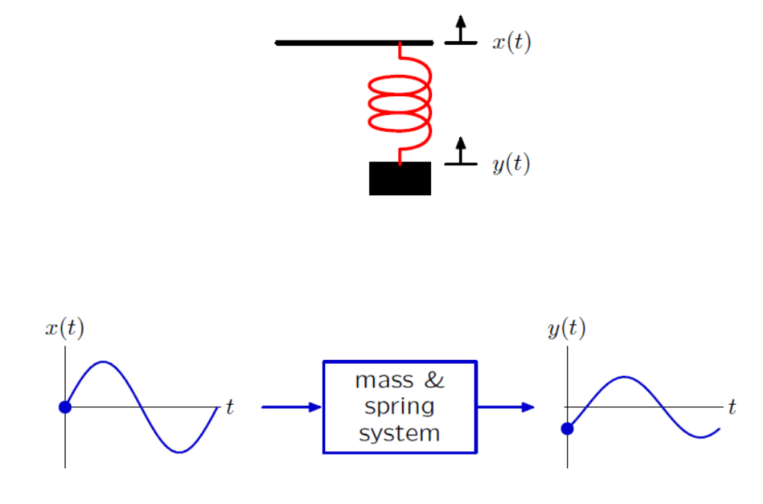
Semnale si sisteme. Scheme bloc
Pozitia capatului superior al resortului este modificata din exterior. Cum evoleaza pozitia masei ?

Slide 5
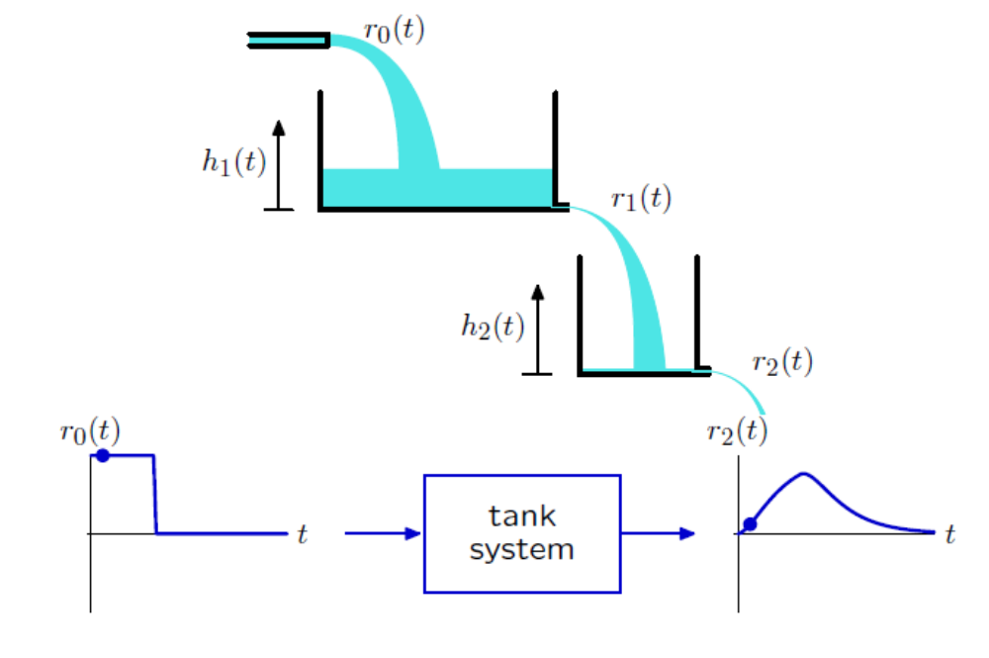
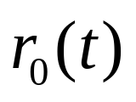
Un exemplu mai complex:
Debitul este modificat din exterior. Cum evolueaza debitul lichidului la iesirea din rezervorul 2 ?

Slide 6
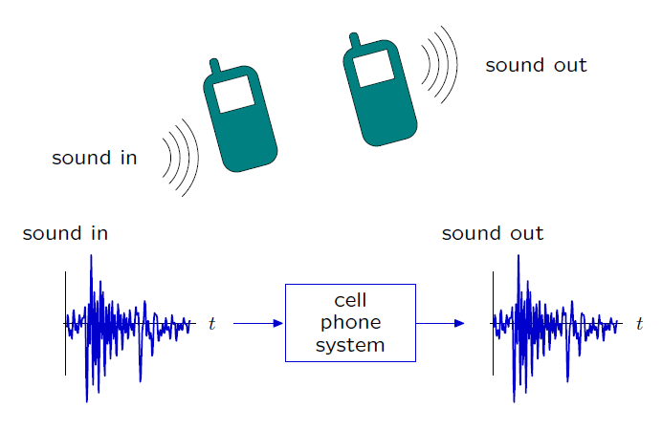
Un exemplu inca si mai complex,
legatura audio intre doua telefoane celulare

Slide 7
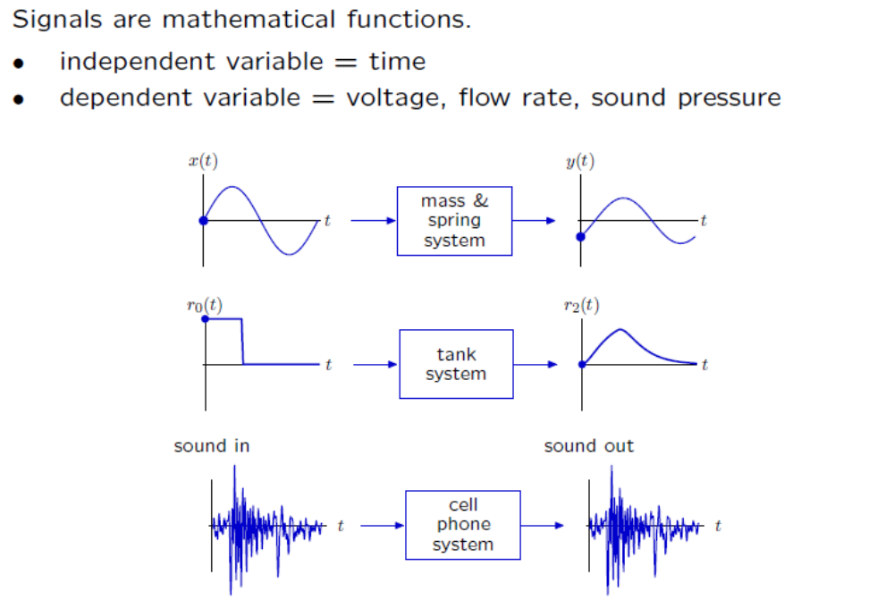
Semnale – functii matematice care descriu evoulutia unor marimi fizice
Variabila independenta este, in general, timpul dar poate fi, de exemplu, pozitia.
Variabila dependenta poate fi tensiunea electrica, debitul, presiunea sonora, etc.
Sistemul transforma semnalul de intrare intr-un alt semnal, de iesire. Marimea de la iesire nu trebuie sa aiba obligatoriu aceeasi natura ca cea de la intrare.

Slide 8
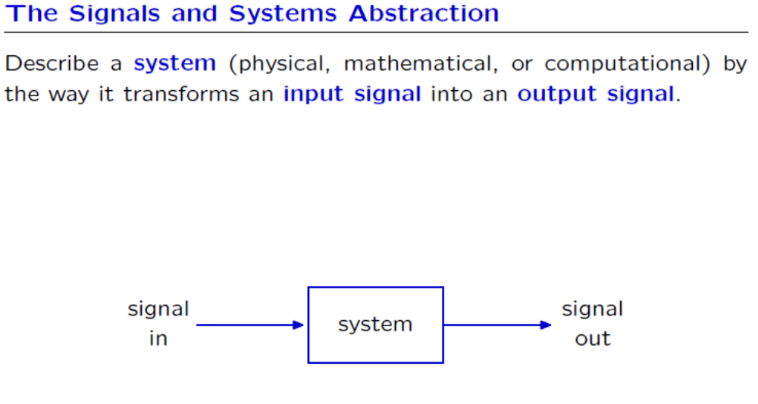
Semnalele si sistemele (ca abstractiuni matematice) modeleaza sisteme (fizice, matematice, de calcul) prin modul in care transforma un semnal de intrare intr-unul de iesire.

Slide 9
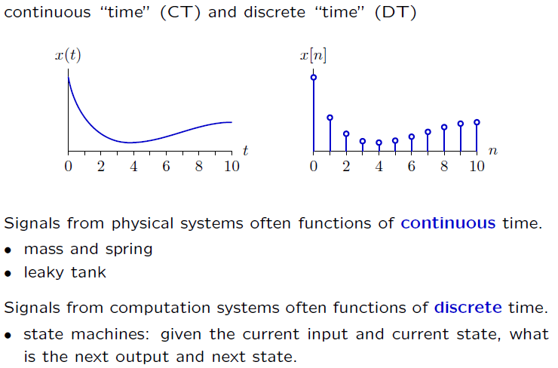
Clasificarea sistemelor
Dupa tipul variatiei variabilei independente
1. Semnale si sisteme continue
Semnalele de la sistemele fizice sunt adesea functii continue de variabila timp. Acesta era cazul sistemelor resort-masa si rezervoarelor cuplate.

Slide 10
Clasificarea sistemelor
Dupa tipul variatiei variabilei independente
2. Semnale si sisteme discrete (digitale)
Semnalele de la sistemele de calcul sunt functii discrete (cu variabila timp discretizata)
Aceeasi situatie apare in cazul imaginilor digitizate: variabila independenta (pozitia) nu variaza continuu ci are valori discrete. Imaginea este constituita din pixeli.

Slide 11
Discutam in continuare numai despre sisteme continue.
Sistemele digitale vor fi abordate in ultima lectie.
Clasificarea sistemelor continue
1. Cu parametri concentrati (lumped)
2. Cu parametri distribuiti

Slide 12
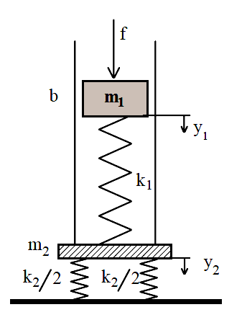
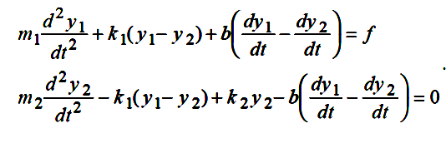
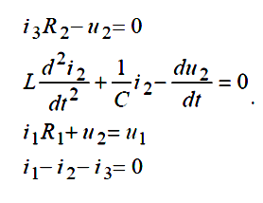
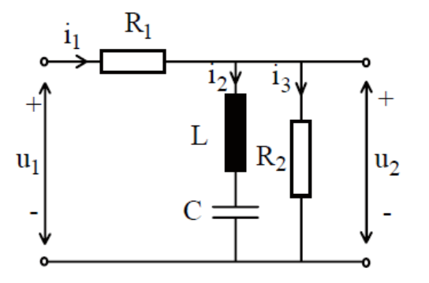
Sisteme cu parametri concentrati
Starea lor este determinată de un ansamblu discret de mărimi fizice (in numar finit) care depind numai de timp.
Ecuaţiile care modelează aceste sisteme sînt ecuaţii diferenţiale ordinare ODE).

Slide 13
Sisteme cu parametri concentrati
Ecuatiile diferentiale ordinare sunt relatii intre derivatele in functie de timp ale variabilelor.
Parametrii ecuaţiilor caracterizează individual componentele sistemului, fiind numiţi parametri concentraţi (lumped în lb. engleză).
In exemplul de mai sus parametrii concentrati sunt rezistentele, inductanta si capacitatea.

Slide 14

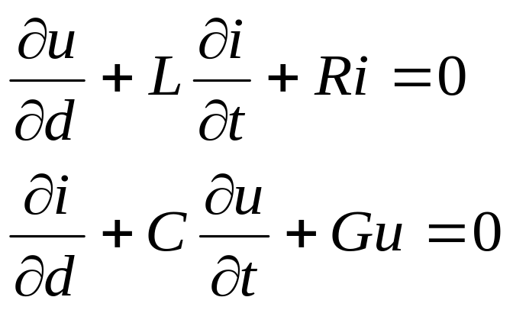
Sisteme cu parametri distribuiti
u(d,t)
-
u
+
i(d,t)
i
d
linii electrice de transmisie bifilare
funcţii care depind atît de timp cît şi de poziţie
Ecuaţiile care modelează linia sunt ecuaţii diferenţiale cu derivate parţiale (aici derivate la timp si derivate la pozitie)

Slide 15
Sisteme cu parametri distribuiti
R, L, C şi G sunt, respectiv, rezistenta, inductanţa, capacitatea şi conductanţa de pierderi raportate la unitatea de lungime
Modelarea circuitelor la frecvente foarte mari (lungimea de unda comparabila cu dimensiunea circuitului (antene, linii de transmisie, etc.)

Slide 16
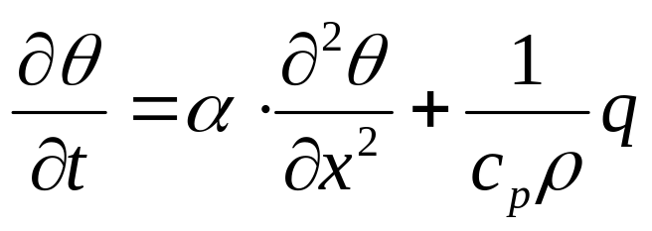
Alt exemplu de sistem cu parametri distribuiti: conductia termica printr-un mediu continuu
θ –temperatura, functie de timpul t si pozitia x
θ – caldura generata, functie de timp si pozitie
In situatii foarte simple se pot construi modele cu parametri concentrati:
Doua functii care depind numai de timp.
θ₁
θ₂

Slide 17
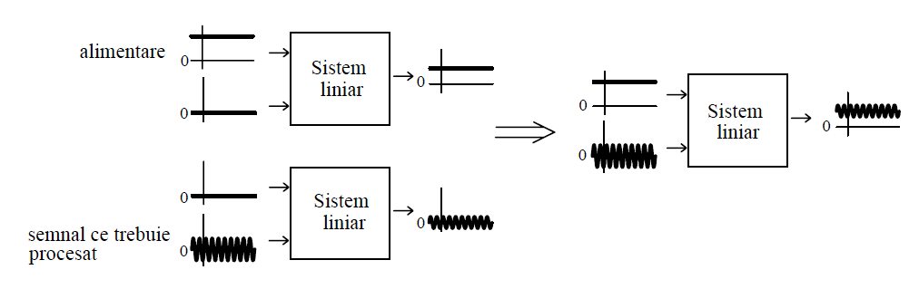
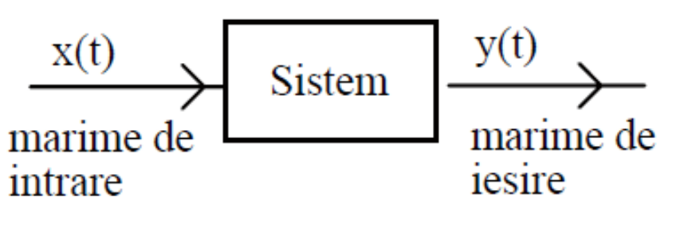
Clasificare dupa numarul de intrari si iesiri
- o intrare si o iesire - Single Input Single Output (SISO)
- o intrare si iesiri multiple - Single Input Multiple Output
- intrari multiple si o iesire - Multiple Input Single Output
- intrari multiple si iesiri multiple - Multiple Input Multiple Output (MIMO)
SISO
MISO

Slide 18
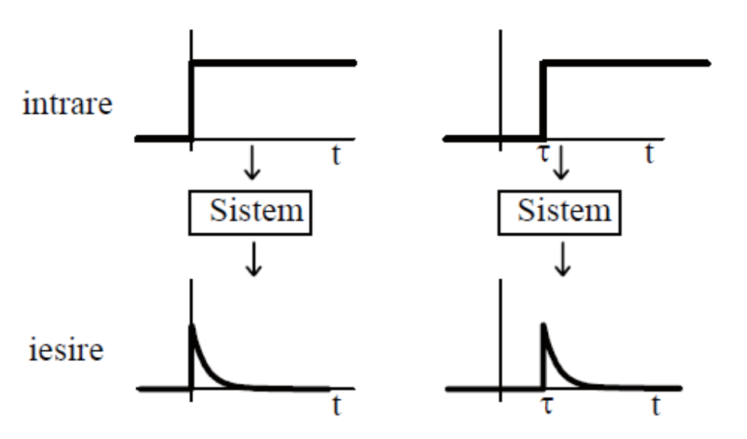
Clasificarea sistemelor
Dupa modificarea in timp a comportarii lor
1. Invariante in timp
2. Care se modifica in timp
Invarianta in timp a sistemului

Slide 19
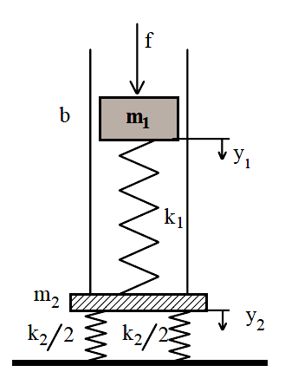
Sisteme inerte
Cu excitatie nula, sistemul ramine un timp nedefinit intr-o anumita stare de echilibru, numita stare relaxata.
Starea relaxata ?
Starea relaxata pentru circuite: toti curentii nuli, tensiune zero pe condensatoare (descarcate).

Slide 20
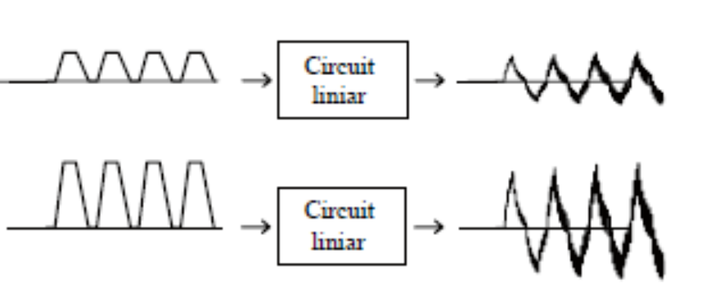
Clasificarea sistemelor
1. Sisteme liniare
2. Sisteme neliniare
Sisteme liniare
Omogenitatea

Slide 21
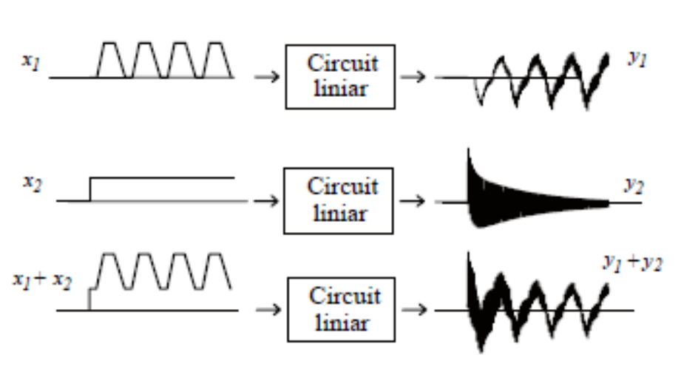
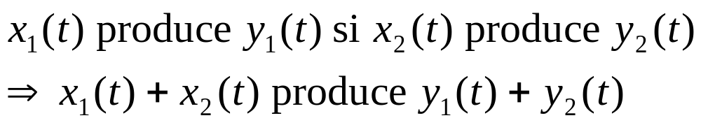
Clasificarea sistemelor
1. Sisteme liniare
2. Sisteme neliniare
Sisteme liniare
Aditivitatea

Slide 22
Liniaritatea pentru sisteme
Multiple Input Single Output

Slide 23
Sistemele preferate (de care ne vom ocupa aproape exclusiv):
Sisteme liniare si invariante in timp
Linear Time Invariant Systems
Le vom numi "Sisteme LTI"

Slide 24
Blocuri elementare
Exemplu - AEC

Slide 25

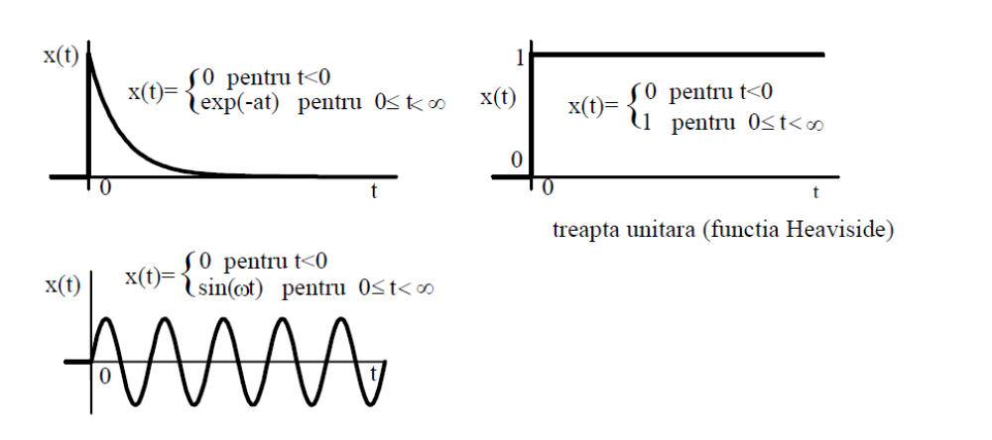
Clasificarea semnalelor
Realizabile – de durata finita si cu amplitudine finita
energia este finita
Idealizari:
Semnal cauzal – identic nul inainte de un anumit moment, poate dura un timp infinit

Slide 26

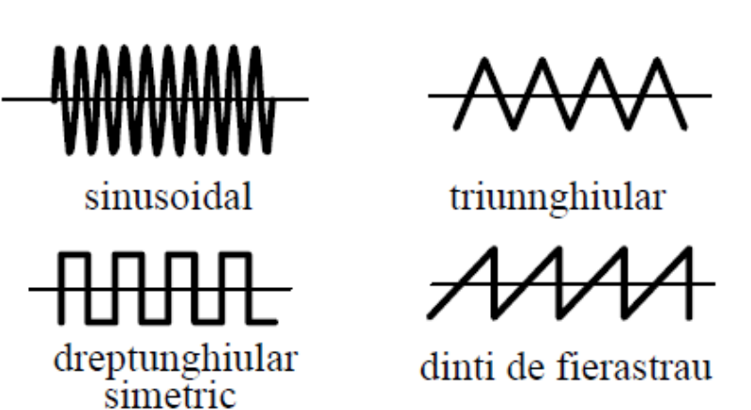
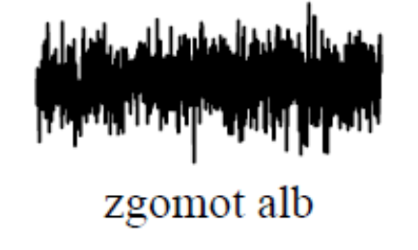
Semnale necauzale, incep la
Deterministe si periodice
Aleatoare
Functii reale de o variabila reala, in sensul clasic, chiar daca au discontinuitati

Slide 27
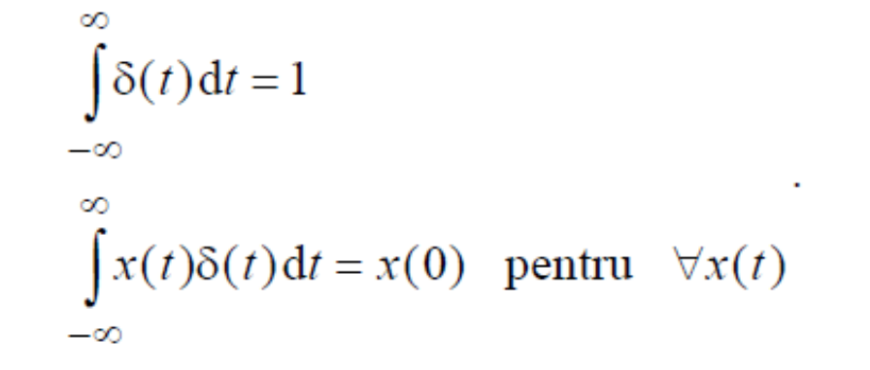
Impulsul Dirac unitar δ(t) :
0
t
0
t
Arie egala cu 1, pozitionat la t=0
5δ(t-2)
0
t
Impuls Dirac, arie egala cu 5, pozitionat la t=2
0
t

Slide 28
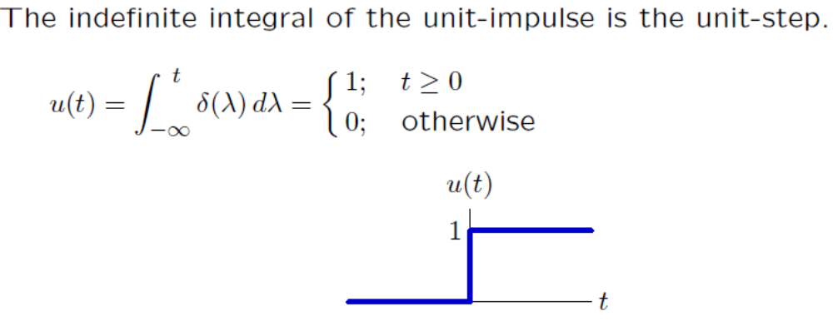
Impulsul Dirac are doua proprietati “contradictorii”:
Este diferit de zero doar la t=0
Aria sa este egala cu 1
Treapta unitate este integrala impulsului Dirac
Impulsul Dirac este derivata treptei unitate

Slide 29
Semnalul treapta, impulsul Dirac si semnalul sinusoidal sunt utilizate in teorie si practica drept semnale de test.
Raspunsul la aceste semnale este definitoriu pentru comportarea sistemului.

Slide 30
Ingineria – intelegerea si controlul materialelor si fortelor naturii in beneficiul umanitatii.
Ingineria sistemelor de control – intelegerea si controlul unor parti din realitatea inconjuratoare, numite sisteme.
Controlul efectiv al sistemelor necesita ca acestea sa fie intelese si modelate matematic.
Ingineria sistemelor de control – adesea este considerat controlul unor sisteme intelese doar partial (de exemplu procesele chimice)
Provocarea actuala – modelarea si controlul unor sisteme complexe, interconectate, cum sunt: sistemele de control al traficului, procesele chimice, robotii.
Ingineria sistemelor de control – posibilitatea de a controla masini, si procese industriale sau economice

Slide 31
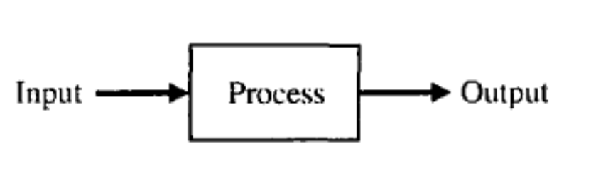
Sistem de control – configuratie obtinuta prin interconectarea unor componente pentru a produce un raspuns dorit al sistemului.
Relatie cauza-efect pentru fiecare componenta. O componenta (proces) poate fi reprezentata printr-un bloc.
Relatia intrare-iesire este relatia cauza-efect a procesului – procesarea semnalului de intrare pentru a produce semnalul de iesire.

Slide 32
Ingineria sistemelor de control – fundamentata pe teoria sistemelor cu reactie (feedback theory) si analiza sistemelor liniare.
Incorporeaza conceptele teoriei circuitelor (network theory) si ale teoriei comunicatiei.
Pe masura progresului in intelegerea dinamicii sistemelor de afaceri, sociale si politice va creste abilitatea de a controla si aceste sisteme
Sistem de control – configuratie obtinuta prin interconectarea unor componente pentru a produce un raspuns dorit al sistemului.

Slide 33
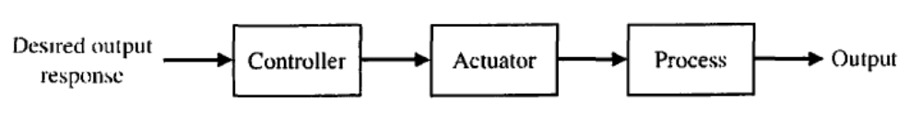
Sistem de control cu bucla deschisa (contrulul “forward”)
Multiple dezavantaje legate de cunoasterea imprecisa a procesului si prezenta perturbatiilor.

Slide 34
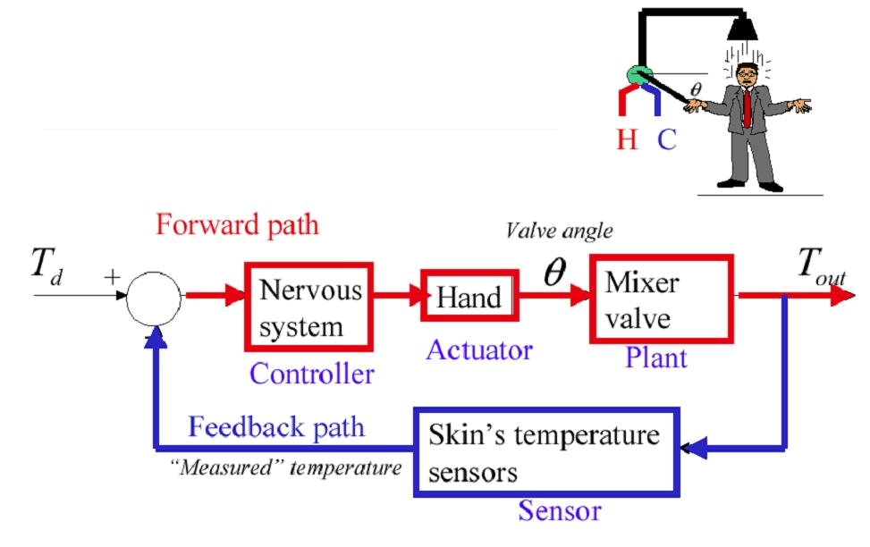
Sistem de control cu bucla inchisa (controlul cu reactie - feedback)

Slide 35
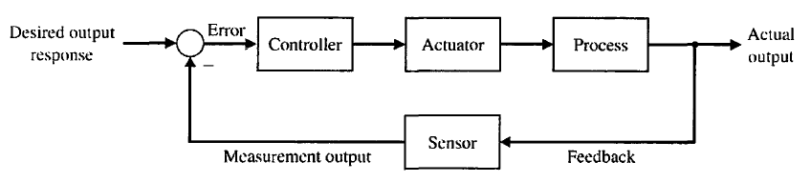
Sistem de control cu bucla inchisa (controlul cu reactie - feedback)
Aici reactia este negativa – semnalul de iesire este scazut din semnalul de intrare si diferenta este utilizata ca intrare pentru controler.
Conceptul de reactie este fundamental in analiza si proiectarea sistemelor de control.

Slide 36
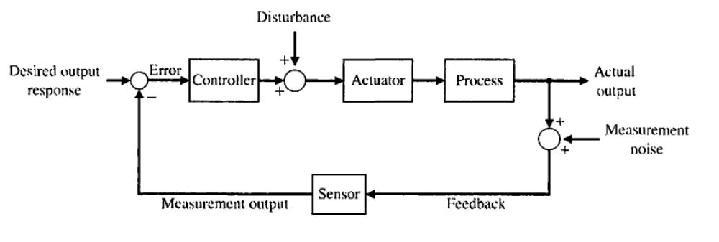
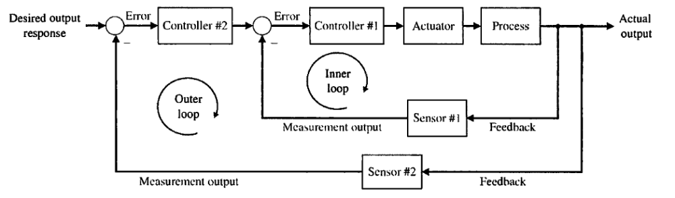

Slide 37
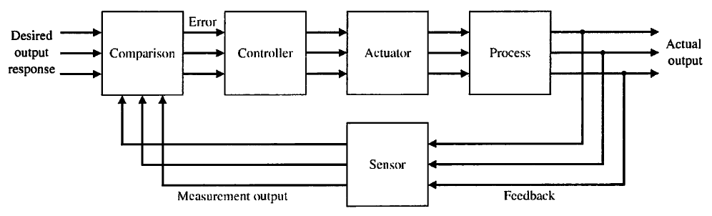


Slide 38
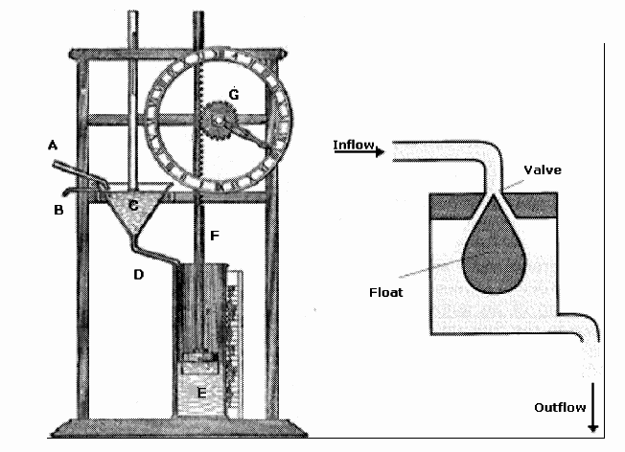
Scurta istorie a sistemelor de control
Antichitatea

Slide 39
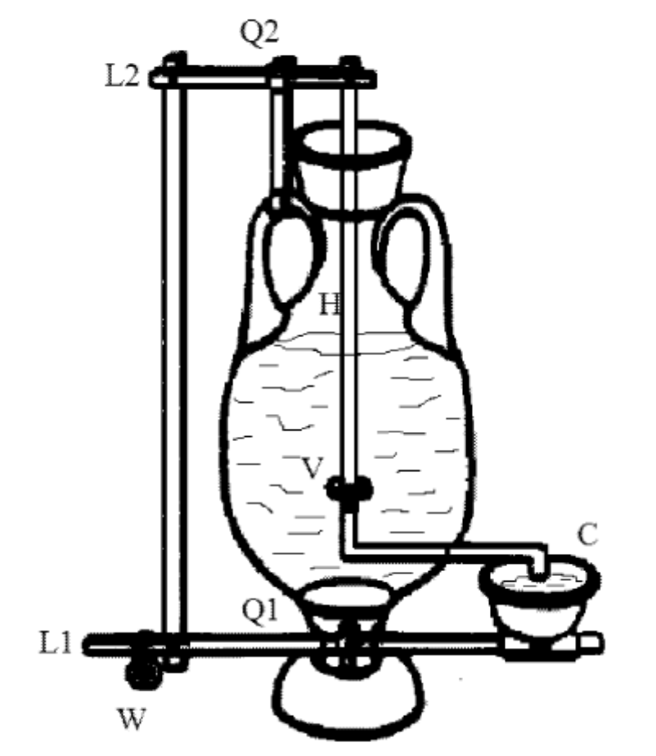
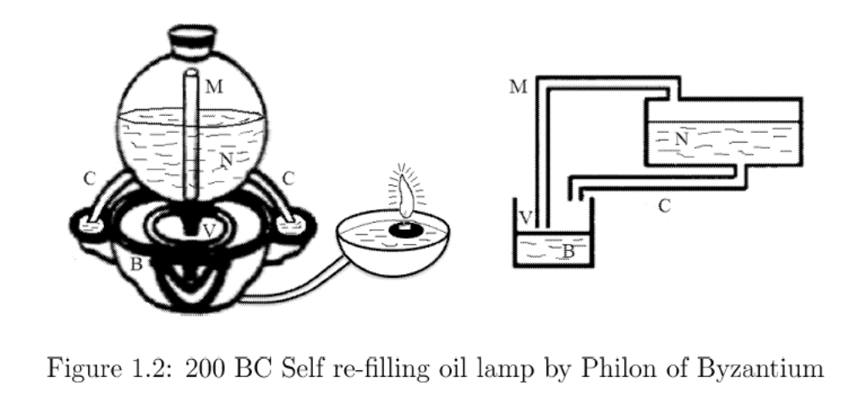
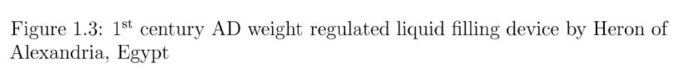
Scurta istorie a sistemelor de control
Antichitatea

Slide 40
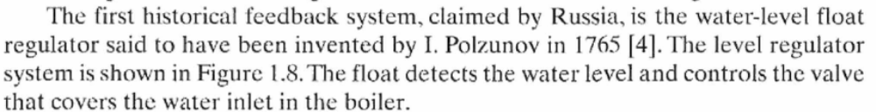
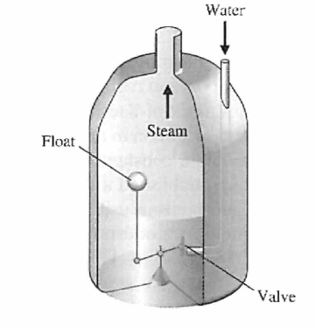
Scurta istorie a sistemelor de control
Revolutia industriala, motorul cu aburi

Slide 41
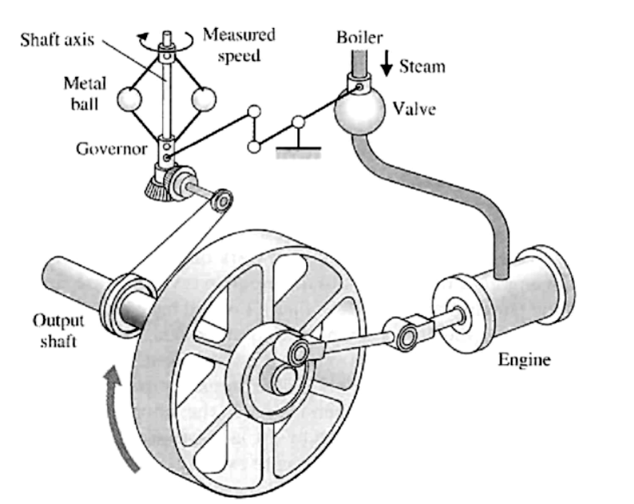
Scurta istorie a sistemelor de control
Revolutia industriala, motorul cu aburi

Slide 42
Scurta istorie a sistemelor de control
Dezvoltarea in secolul urmator (secolul 19) a fost bazata pe intuitie si inventie. Eforturile pentru cresterea preciziei controlului au condus insa si la o atenuare mai lenta a oscilatiilor tranziente si chiar la oscilatii.
A devenit imperios necesara dezvoltarea unei teorii a controlului. In 1868 Maxwell utilizeaza ecuatii diferentiale pentru modelarea regulatorului centrifugal si formuleaza conditia de stabilitate.
Inainte de al doilea razboi mondial teoria si practica controlului s-a dezvoltat in SUA si tarile vestice pe o cale diferita de cea aleasa in Rusia si Europa de Est.
In SUA impulsul a fost dat de dezvoltarea sistemului telefonic si amplificatoarelor cu reactie negativa (Bode, Nyquist, Black).

Slide 43
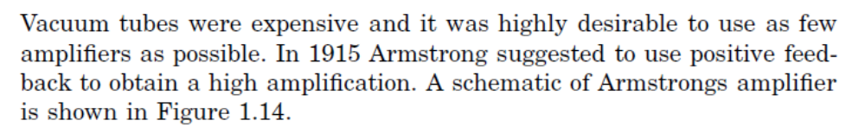
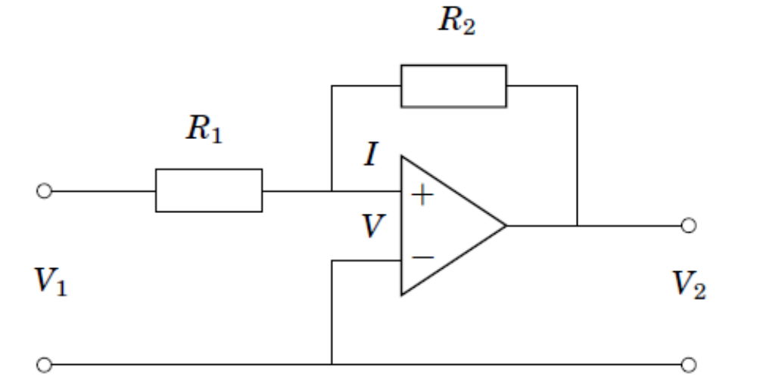

Slide 44

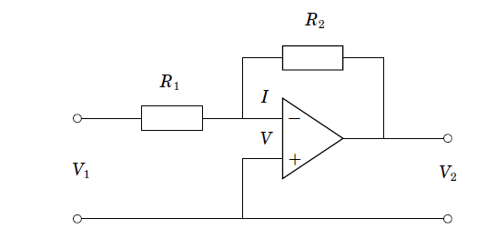
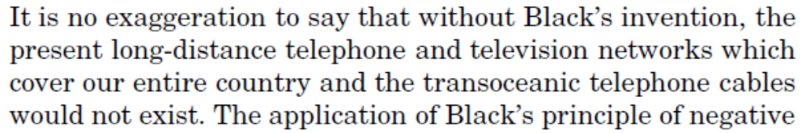

Slide 45
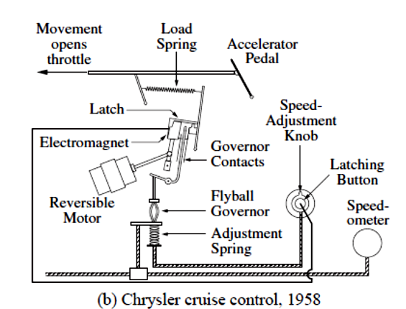
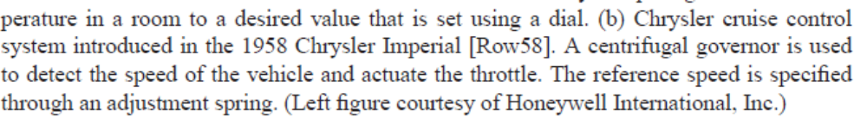

Slide 46
Functionarea amplificatoarelor cu reactie a fost modelata de catre ingineri in domeniul frecventa (folosind concepte ca amplificare in functie de frecventa, defazaj in functie de frecventa, banda de trecere, etc.).
In Rusia si apoi URSS teoria controlului a fost inspirata si dominata de matematicieni eminenti care au dezvoltat o formulare in domeniul timp utilizind ecuatii diferentiale.
Al doilea razboi mondial a stimulat teoria si practica controlului automat datorita necesitatii proiectarii si realizarii sistemului de pilotare automata, sistemelor de pozitionare a tunurilor, controlul antenelor radar.
Dupa 1940 ingineria sistemelor de control a devenit o disciplina de sine statatoare.

Slide 47
Imediat dupa razboi tehnicile de analiza si proiectare in domeniul frecventa au fost perfectionate prin cresterea rolului transformarii Laplace si a planului frecventei complexe si prin introducerea metodei locului radacinilor.
Prin 1980 computerele erau deja componente de baza in sistemele de control
Era spatiala a pus probleme de control de o complexitate neintilnita pina atunci. Din acest motiv, metodele in domeniul timp dezvoltate de scoala sovietica (Liapunov, Minorsky, Pontryagin) au capatat o atentie deosebita.
Este clar acum ca ingineria controlului trebuie sa ia in consideratie simultan ambele abordari in analiza si proiectarea sistemelor de control

Slide 48
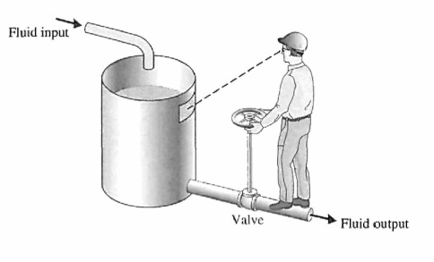
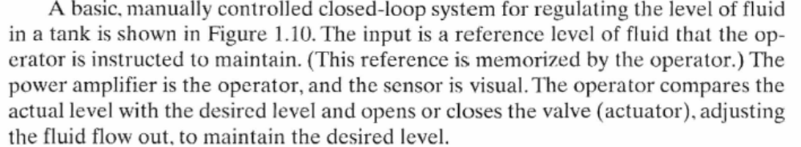
Exemple de sisteme de control

Slide 49

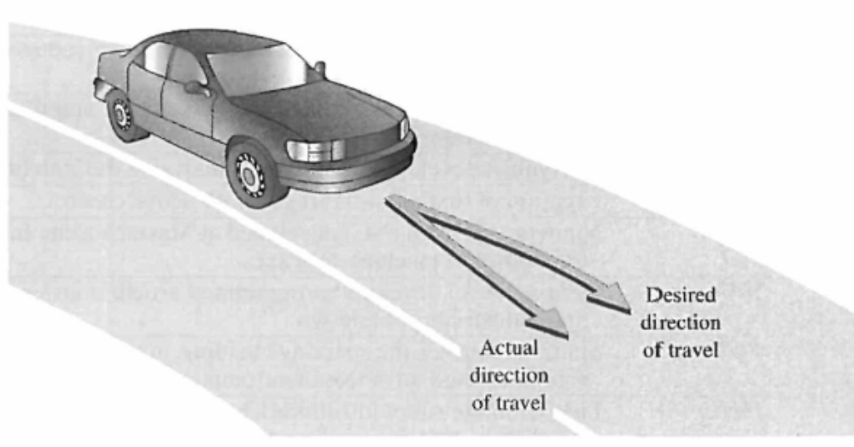
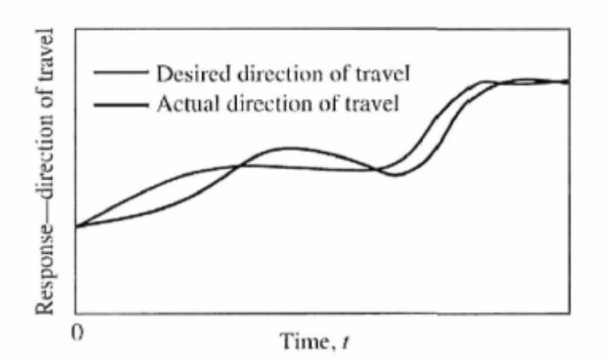
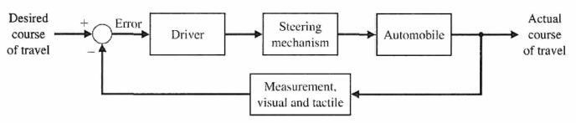

Slide 50


Slide 51


Slide 52



Slide 53



Slide 54




Slide 55



Slide 56





Slide 57



Slide 58



